Slide 1
АТТЕСТАЦИОННАЯ РАБОТА
на тему:
«Разработка стратегии вывода на рынок
социально-значимого Проекта «ДиаКлуб»
Работа выполнена слушателем программы
Григорян Л.Т.
Научный руководитель
квалифицированный практик директор по маркетингу
ООО «РДЭ Инжиниринг»
Кирсанова Ирина Анатольевна

Slide 2
Распространенность сахарного диабета в мире постоянно растет
Распространенность диабета постоянно увеличивается¹
в 2015 году в мире было 415 млн человек, страдающих диабетом (8.8% всего населения)¹
+ 227 млн взрослых пациентов в 2040
642
млн
90% случаев приходится на СД 2 типа²
415
млн
2015
2040
1 из 11 взрослых
болеет СД
1 из 10 взрослых будет болеть СД
1. International Diabetes Federation. IDF Diabetes Atlas. 7th edn. 2015. www.idf.org/diabetesatlas (accessed 14 Dec 2015); 2. WHO. Diabetes. Fact sheet no. 312. 2015. www.who.int/mediacentre/factsheets/fs312/en/ (accessed 14 Dec 2015)
Notes:
Распространенность заболеваемости сахарным диабетом (СД) прогрессивно увеличивается во всех странах мира.
По данным Международной Федерации по изучению диабета в 2015 г. в мире насчитывалось 415 млн человек, страдающих диабетом (8.8% всего населения)
По прогнозам ученых, к 2040 г. это число достигнет 642 млн , при этом более 90% составят лица с СД 2 типа .
Список литературы
1. International Diabetes Federation. IDF Diabetes Atlas. 7th edn. 2015. www.idf.org/diabetesatlas (accessed 14 Dec 2015); 2. WHO. Diabetes. Fact sheet no. 312. 2015. www.who.int/mediacentre/factsheets/fs312/en/ (accessed 14 Dec 2015)

Slide 3
Рынок В2С Актуальность для пользователей
ПРОБЛЕМА
•В регионах 80% пациентов не имеют доступа к эндокринологам и школам диабета.
•Большинство пациентов могли бы предотвратить заболевание и/или его осложнения, зная о своих рисках заранее.
•СД – заболевание хроническое и нуждается в пожизненном обучении и контроле, но на сегодняшний день увы отсутствуют инструменты, которые индивидуализировали образовательный блок относительно собственных рисков.
•Отсутствие возможности оперативно получить совет по текущему состоянию, приводит к увеличению риска развития осложнений.
•Большой объем информационного мусора в просторах интернет дезориентирует людей, что негативно отражается на их здоровье.
РЕШЕНИЕ
•Социальная сеть с элементами образования легко масштабируема и предоставит доступ максимальному количеству пользователей в регионах.
•Система скринингов и анкет позволит сгенерировать индивидуальную программу образования и профилактики для каждого пациента, что позволит своевременно профилактировать и снизить риск развития осложнений.
•СД – заболевание хроническое, а социальная сеть с элементом образования — это дополнительная возможность получения образования непрерывно.
•Социальная сеть так же является инструментом и площадкой взаимопомощи, где более опытные и обученные диабетики, делятся опытом и поддерживают новичков.
•Ресурс и контент контролируется и наполняется исключительно из достоверных медицинских источников и регулярно обновляется.

Slide 4
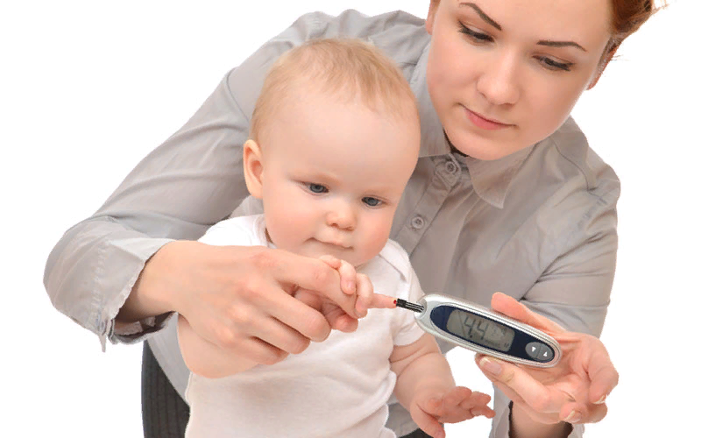
Рынок В2С Актуальность для родственников
ПРОБЛЕМА Отсутствие знаний о том, как помогать близкому человеку с СД приводит к конфликтам, страху и тревожным состояниям, что ухудшает качество жизни как самого диабетика, так и близких ему людей.
РЕШЕНИЕ
Знания и навыки о питании, образе жизни и оказании помощи близкому человеку с СД гарантируют улучшение качества жизни.

Slide 5
Рынок В2С Актуальность для врачей
.
ПРОБЛЕМА
Отсутствие времени на врачебном приеме для обучения пациентов
Отсутствие необходимого финансирования школ здоровья
Неграмотность пациентов приводит к плохому контролю заболевания, декомпенсации и развитию осложнений, требующих госпитализаций и часто приводящие к инвалидизации пациентов, таких пациентов гораздо
лечить и наблюдать.
РЕШЕНИЕ
Более рационально будет использовано время на врачебном приеме, если пациент уже обучен.
Свободное время врачей будет более рационально использовано.
Пациенты с хорошей компенсацией и обученные более привержены к лечению, что не приведет к профессиональному выгоранию врачей.

Slide 6
Актуальность для государства
ПРОБЛЕМА
•В связи с отсутствием инструментов по раннему скринингу риска осложнений СД, большинство осложнений диагностируются на поздней стадии, что приводит к дополнительным затратам со стороны государства.
•Переход на систему ОМС привел к деградации превентивной медицины и ликвидации большинства школ здоровья, где пациенты получали необходимые навыки и объем информации по профилактике.
•В период пандемии и эпидемий, возможности проведения массовых занятий сводятся к 0.
РЕШЕНИЕ
•Профилактика у людей с риском развития СД приведет к снижению заболеваемости СД.
•Ранний скрининг осложнений-позволит генерировать программу профилактики и снизить риск развития осложнений.
•Потребность в финансировании школ СД резко снизится, инструмент повысит доступность школы диабета минимизировав человеческий фактор.
•В период пандемии и эпидемий особенно важен дистанционный доступ к информации и контроль здоровья у диабетиков.

Slide 7
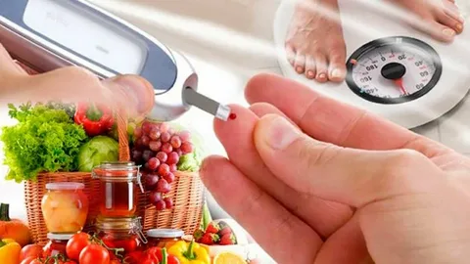
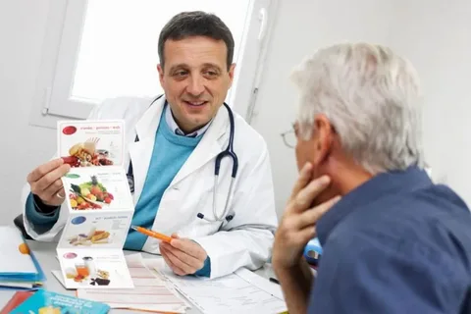
Ключевая задача, которую решает платформа
Ключевая задача проекта — обучить людей с сахарным диабетом (СД) и их родственников образу жизни, при котором заболевание становится управляемым, риск к осложнениям снижается, что влияет на улучшение качества жизни людей с диабетом и их родных и близких, а также на снижение затрат государства и здравоохранения, а также собственных затрат на лечение осложнений, госпитализацию и инвалидизацию.

Slide 8
SWOT анализ:
Сильные стороны (Strengths) 1.Высокое качество продукции (платформа основана на утвержденных мировых протоколах и рекомендациях российских экспертных организаций) 2.Хороший сервис (персонализация данных, высокая скорость обслуживания) 3.Гибкость в отношении ценовой политики для партнеров 4.Бесплатный доступ для основного потребителя 5.Наличие РУ, СС, соответствие продукции государственным стандартам 6.Многофункциональность (Дневник, соцсеть, юридическая помощь) 7.Фонд взаимопомощи 8.Высокая квалификация персонала | Слабые стороны (Weaknesses) 1.Недостаток финансирования 2.Кадровый дефицит 3.Стартап, нуждающийся в продвижении 4.Отсутствие аналогов и истории развития подобных проектов 5.Низкая узнаваемость 6.Сложность в разработке, связанная с защитой, передачей и хранением персональных данных
Возможности (Opportunities) 1.Введение новых тенденций, ориентированных на рынок превентивной медицины 2.Расширение рынков, появление новых сегментов рынка в связи с политикой импортозамещения 3.Ослабление ограничивающих законов 4.Рост спроса 5.Доступ к новейшим технологиям 6.Повышение требований к качеству продукции со стороны клиентов 7.Благоприятный сдвиг в валютных курсах | Угрозы (Thrats) 1.Новые законодательные ограничения 2.Замедление роста рынка 3.Санкции и снижение спроса западных компаний 4.Неблагоприятный сдвиг в курсах валют 5.Усиление конкуренции 6.Появление новых конкурентов 7.Ужесточение требований в правовом поле

Slide 9
PEST анализ

Slide 10
Экосистема – социальная сеть
Диа Клуб
Социальная сеть, с возможностью само поддержки и обмена опытом.
Горячая линия партнеров
Геолокация
Школа Диабета
Дневник Диабета
Образовательный блок с элементами тестировани, анализа результатов и обратной связи.
Уроки. Книги. Публикации. Статьи. Обучающие ролики.
Правовые аспекты
Бонусная программа мотивации. ДиаМонеты, Диакоины
Динамическое наблюдение за показателями самоконтроля.
Вес, рост, АД, уровень глюкозы, холестерина.
Соответствие индивидуальным целевым параметрам.
Уведомления и напоминания
Возможность предоставления доступа пользователям сети.
Новости
Новые статьи
Публикации
Новости в мире диабета
Новости в научном сегменте

Slide 11
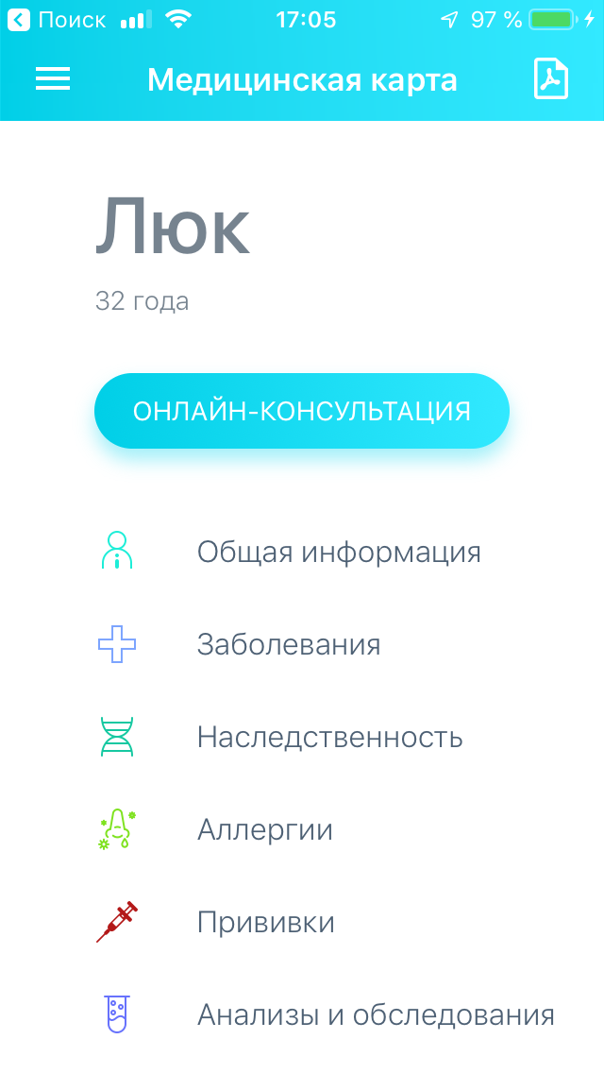
Профиль Пользователя
Фотография профиля
Ник (придумывается пользователем)
Сторис (история) размещается пользователем
Статус (выбирается из списка) – предоставится заказчиком ( врач, пациент)
Пол (выставляется из списка)
Возраст (выставляется из списка)
Геолокация (Страна, город) определяется автоматически или выставляется вручную
Основной язык (языки) выбирается из списка
Тип диабета (выбирается из списка)
Стаж (выставляется год заболевания, стаж высчитывается автоматически)
Анимация Доктор Ли с приветствием и предложением выполнить задание и заработать Диа Деньги
Диа Лайф

Slide 12
СОЦИАЛЬНАЯ СЕТЬ ДЛЯ ДИАБЕТОЛОГОВ ЭНДОКРИНОЛОГОВ
ФУНКЦИОНАЛ:
-возможность обмена опытом
-возможность общения с зарубежными коллегами на понятном языке (автоперевод)
-возможность коммуникации с пациентами (доступ к дневникам пациентов)
-доступ к справочникам
-доступ к публикациям
-возможность читать информацию на понятном языке (автоперевод)
-доступ к новостям
-проведение онлайн конференций, вебинаров

Slide 13
Целевая аудитория
˗В2С Люди с сахарным диабетом
˗В2С Люди в зоне риска по диабету и
с избыточной массой тела;
˗В2С Родственники и близкие людей с диабетом;
˗В2В Компании - партнеры.
Фармкомпании
СМИ
АССОЦИАЦИИ
ФОНД
Пациентские ассоциации
Врачебные ассоциации
Некоммерческие организации
Поддержка членов клуба
Благотворительная деятельность
Организация мероприятий
Статьи
Новости
Изобретения
Публикации
Исследования
Новости
Публикации
Формирование рейтингов
Освещение мероприятий

Slide 14
ДОРОЖНАЯ КАРТА и стратегические цели компании
1кв 2023
2кв 2023
3кв 2023
4кв 2023
1кв 2024
Стадия идеи и формирования команды
Поиск инвестиций
Beta приложение для пользователей
Школа Диабета, Диа Клуб, Диа Дневник, Новости, Благотворительный Фонд.
Релиз приложения для iOS и Android
Чат-бот
Геолокация
Переводчик
Масштабирование
Подписки
Договора с партнерами
Продвижение в соцсетях
Продвижение среди врачебного сообщества
Выстраивание отношений с партнерами
Развитие приложения
Цели к 2024
Загрузки приложения - 5 000 000
Активные пользователи - 650 000 чел.
Активные подписки -
Врачи в социальной сети – 1000 человек.
Партнерские договора – 10 фарм компаний
-производители мед оборудований
-производители изделий мед назначения
-лаборатории
-страховые компании
-партнеры с рынка медицинского туризма
2025-2026
Аудио/видео онлайн-звонки
Развитие системы на основе искусственного интеллекта
Реализация партнерских интерфейсов
Геолокация и поиск клиник, лабораторий, аптек , нормативно-правовых документов, помощи
Развитие благотворительного фонда
Расширение партнерских программ и программ лояльности для пользователей приложением
Привлечение лидеров мнения

Slide 15
ИНВЕСТИЦИИ И ДОРОЖНАЯ КАРТА
Расходы на 2023г
7 млн. рублей
Расходы на 2024г.
7 млн. рублей
Расходы на 2025 г.
10 млн. рублей
Мобильное приложение для пользователей:
Beta приложение для пользователей
Школа Диабета, ДиаКлуб, ДиаДневник, ДиаНовости.
Интеграция геолокации
Переводчик
Регистрация как медицинское программное обеспечение
Регистрация как оператор п.д.
Регистрация интеллектуальной собственности
Поиск инвестиций для:
Развития сети на основе элементов искусственного интеллекта
Интеграция чат-бота
Маркетинга и масштабирования
Формирования партнерских программ и программ лояльности для пользователей
Развитие благотворительного фонда
Развитие продукта:
Аудио и видео звонки
Развитие системы рекомендаций на основе искуственного интеллекта, опросов и информации
Реализация партнерских интерфейсов.
Разработка игр тренирующих когнитивные навыки пациентов
Активная жизнь Ассоциаций
Организация онлайн конференций для пациентов и их родственников, врачей и ассоциаций.

Slide 16
Спасибо за внимание!
info@i-medkarta.ru

